Slide 1

移动对象的 时空轨迹相似性算法
姓名 ：
导师 ：
学号 ：
专业 ：
丁光伟
杨晓春 教授
1600894
计算机系统结构
移动对象的时空轨迹相似性算法

Slide 2
目录
>
研究背景介绍
>
三维时空下样本点匹配算法
>
时空轨迹相似性算法
>
实验与分析
>
总结
移动对象的时空轨迹相似性算法

Slide 3
研究背景介绍
01
研究背景
问题定义
移动对象的时空轨迹相似性算法

Slide 4
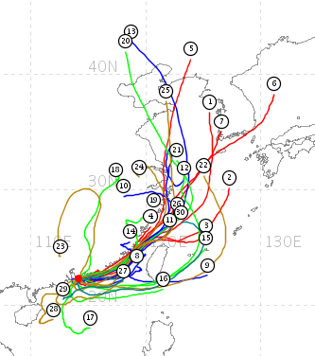
研究背景
查询
无线
网络
结果
LBS应用
移动对象
… …
查询
结果
位置服务器
LBS应用
轨迹数据包含的信息：社交、工作、饮食习惯
时空轨迹数据挖掘
− 行为模式挖掘
− 路径规划
− 位置预测
移动对象的时空轨迹相似性查询!
计算轨迹距离
查找相似轨迹
基于路网的轨迹数据压缩存储与LBS查询方法

Slide 5


问题定义
轨迹相似性计算
轨迹相似性查询
预处理的GPS
轨迹数据
查询轨迹
1、对数据的采样策略较敏感。
2、不能发现轨迹局部相似性。
相似轨迹结果
 | 空间 | 时间+空间
欧式空间 | DTW、BDS、EDR | SDTW
路网 | DMS、DMSS | PTM、DMT
已有的轨迹
相似性计算方法
移动对象的时空轨迹相似性算法

Slide 6
三维时空下
对应点匹配算法
02
时空归一化
DTW-BDS样本点匹配
对应点
对应轨迹段
基于路网的轨迹数据压缩存储与LBS查询方法

Slide 7
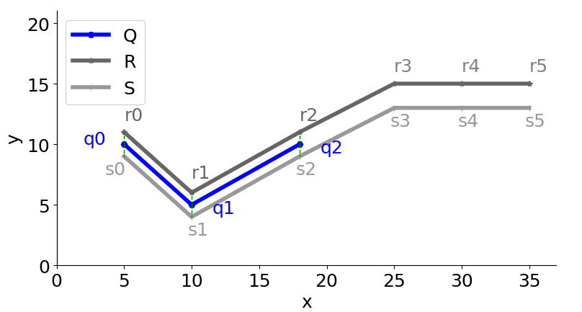
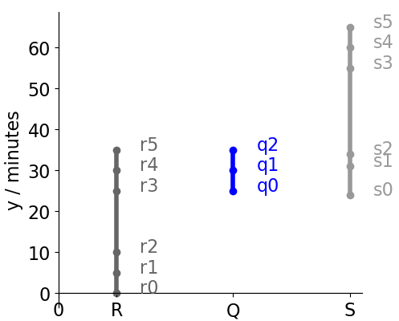
时空归一化
序号 | 时间戳 | GPS坐标
0 | t₀ | (lat₀,lng₀)
1 | t₁ | (lat₁,lng₁)
2 | t₂ | (lat₂,lng₂)
3 | t₃ | (lat₃,lng₃)
4 | t₄ | (lat₄,lng₄)
5 | t₅ | (lat₅,lng₅)
轨迹数据格式
移动对象的时空轨迹相似性算法

Slide 8

时空归一化
PTM算法[1]
时间对应点
计算时间相似性
分离
时间信息和
空间信息
时空对应关系混乱
轨迹数据
时空相似性
空间对应点
计算空间相似性
[1] Shang S, Ding R, Zheng K, et al. Personalized trajectory matching in spatial networks[J]. Vldb Journal, 2014, 23(3):449-468.
移动对象的时空轨迹相似性算法

Slide 9
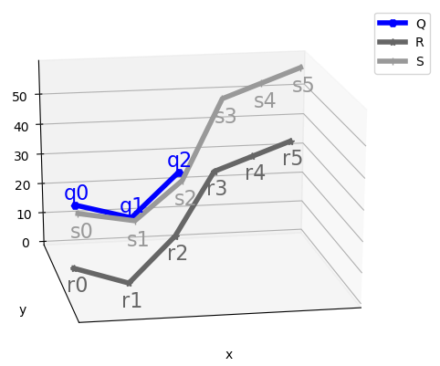
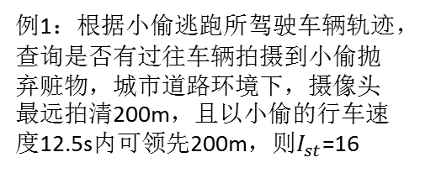
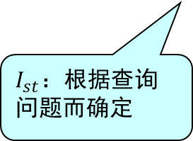
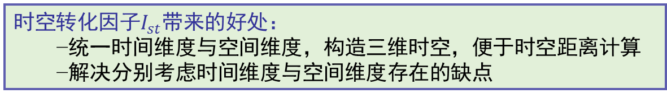

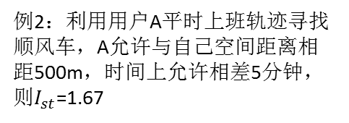
时空归一化
$$z=I_{st}×t$$
$I_{st}$：根据查询问题而确定
三维时空
例1：根据小偷逃跑所驾驶车辆轨迹，查询是否有过往车辆拍摄到小偷抛弃赃物，城市道路环境下，摄像头最远拍清200m，且以小偷的行车速度12.5s内可领先200m，则$I_{st}$=16
例2：利用用户A平时上班轨迹寻找顺风车，A允许与自己空间距离相距500m，时间上允许相差5分钟，则$I_{st}$=1.67
时空转化因子$I_{st}$带来的好处：
−统一时间维度与空间维度，构造三维时空，便于时空距离计算
−解决分别考虑时间维度与空间维度存在的缺点
移动对象的时空轨迹相似性算法

Slide 10
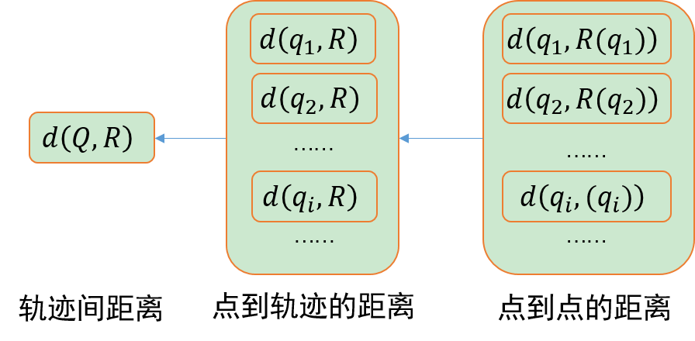
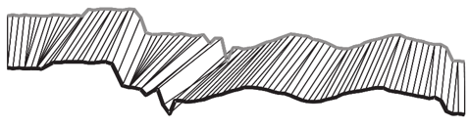
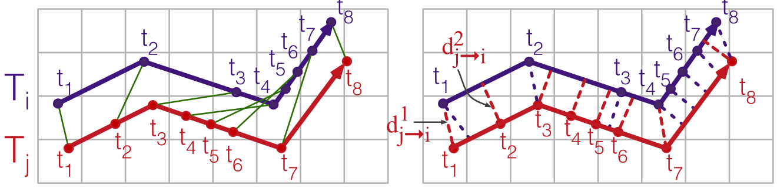
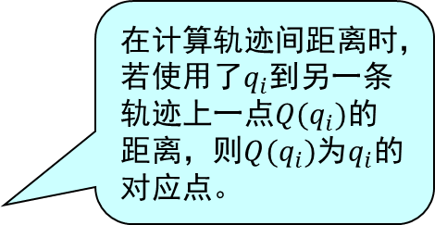
DTW-BDS对应点匹配
在计算轨迹间距离时，若使用了$q_{i}$到另一条轨迹上一点$Q(q_{i})$的距离，则$Q(q_{i})$为$q_{i}$的对应点。
Yi B K et al.ICDE’1998
DTW：动态规划思想寻找整体最优的匹配方案
优势：保持时间有序
缺点：计算结果受采样策略影响较大
Na T et al.TKDE’2017
BDS：寻找另一条轨迹上最近位置作为对应点
优势：样本点更好地对齐
缺点：可能带来时序错乱
移动对象的时空轨迹相似性算法

Slide 11
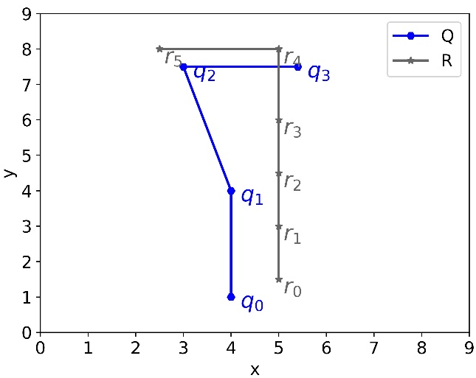
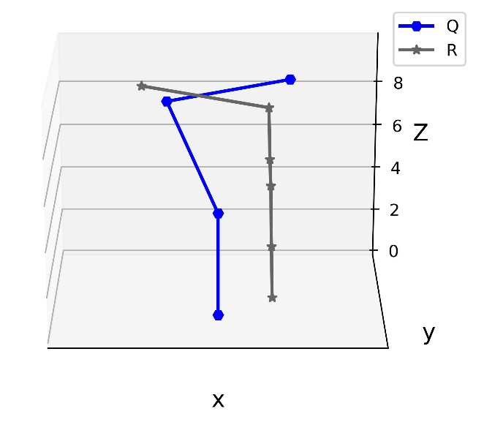
DTW-BDS对应点匹配
DTW
对应点匹配
DTW
对应点匹配
DTW-BDS
对应点匹配
BDS
对应点匹配
BDS
对应点匹配
欧式空间
三维时空
时空
归一化
移动对象的时空轨迹相似性算法

Slide 12
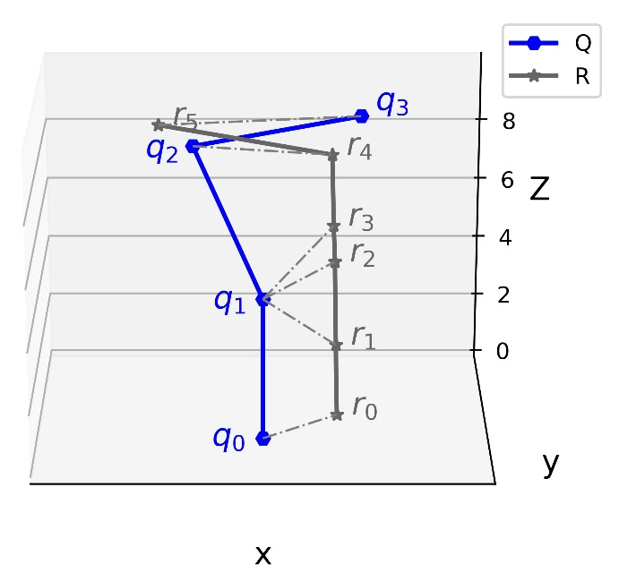
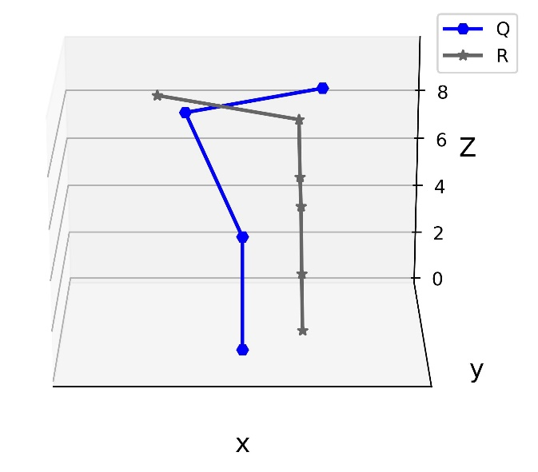
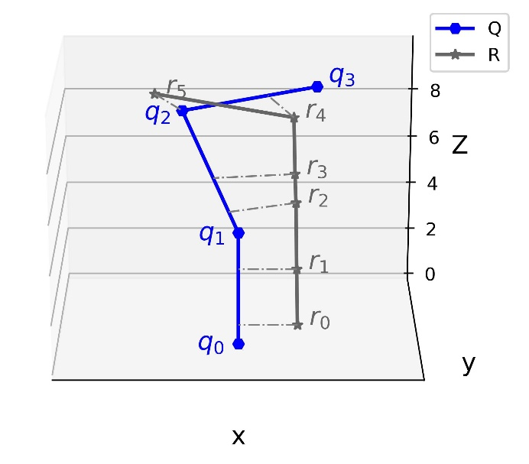
DTW-BDS对应点匹配
DTW
对应点匹配
样本点不能很好对齐
BDS
对应点匹配
时序错乱
移动对象的时空轨迹相似性算法

Slide 13
DTW-BDS对应点匹配
DTW-BDS对应点匹配：
（1）DTW算法所有样本点的DTW对应点
（2）使用基于上下界的BDS对应点匹配算法按时间戳顺序依次优化DTW对应点
（3）更新后，若发现时间戳后移，依次前向更新前一个对应点的BDS上界
DTW算法匹配结果
移动对象的时空轨迹相似性算法

Slide 14
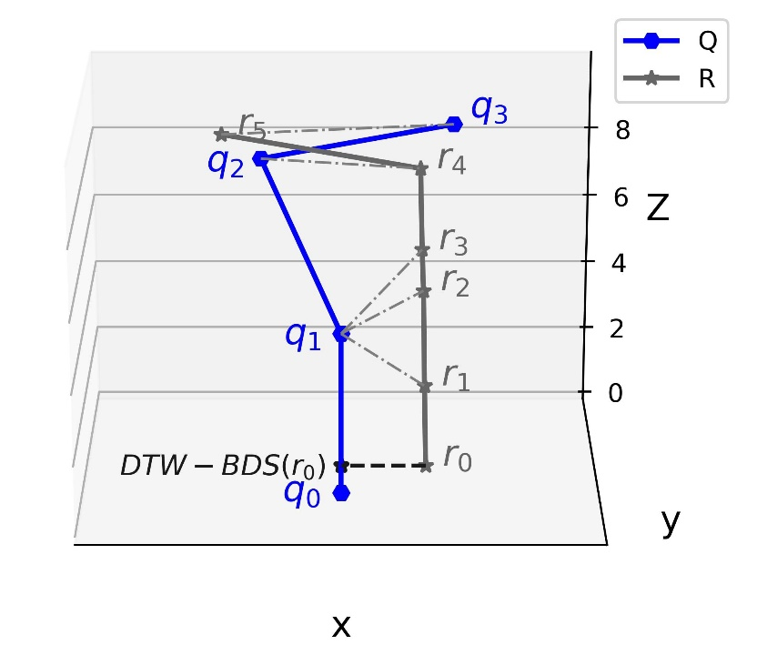

DTW-BDS对应点匹配
DTW-BDS对应点匹配：
（1）DTW算法所有样本点的DTW对应点
（2）使用基于上下界的BDS对应点匹配算法按时间戳顺序依次优化DTW对应点
（3）更新后，若发现时间戳后移，依次前向更新前一个对应点的BDS上界
上界
下界
DTW-BDS($r_{0}$)=BDS($r_{0}$,$q_{0}$, DTW($r_{1}$).first)
移动对象的时空轨迹相似性算法

Slide 15
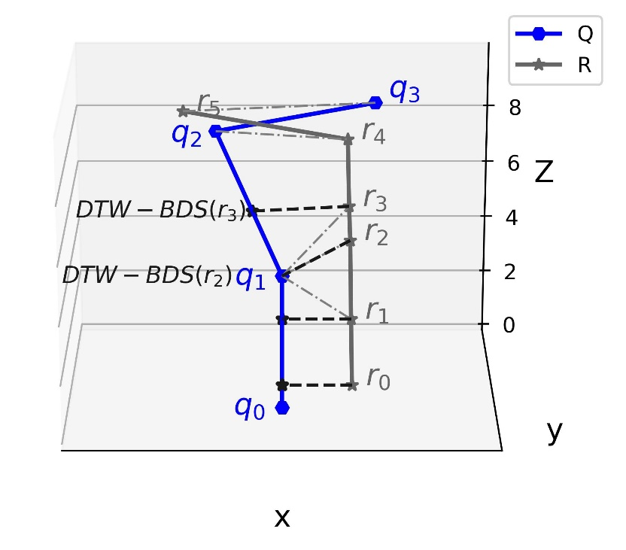
DTW-BDS对应点匹配
DTW-BDS对应点匹配：
（1）DTW算法所有样本点的DTW对应点
（2）使用基于上下界的BDS对应点匹配算法按时间戳顺序依次优化DTW对应点
（3）更新后，若发现时间戳后移，依次前向更新前一个对应点的BDS上界
上界
下界
DTW-BDS($r_{i}$)=BDS($r_{i}$, DTW-BDS($r_{i−1}$), DTW($r_{i+1}$).first)
移动对象的时空轨迹相似性算法

Slide 16
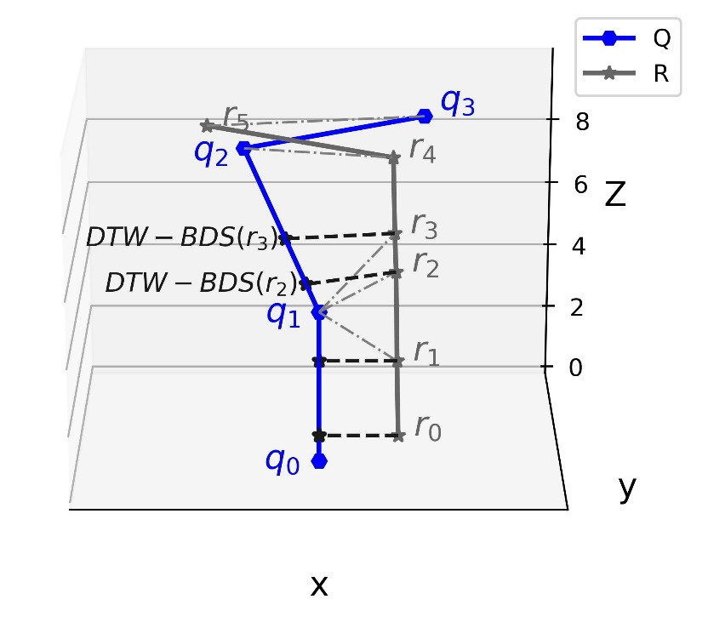
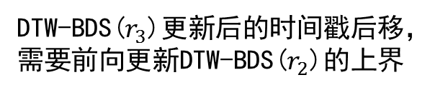
DTW-BDS对应点匹配
DTW-BDS对应点匹配：
（1）DTW算法所有样本点的DTW对应点
（2）使用基于上下界的BDS对应点匹配算法按时间戳顺序依次优化DTW对应点
（3）更新后，若发现时间戳后移，依次前向更新前一个对应点的BDS上界
对应点时间戳后移
DTW-BDS($r_{3}$)更新后的时间戳后移，
需要前向更新DTW-BDS($r_{2}$)的上界
移动对象的时空轨迹相似性算法

Slide 17
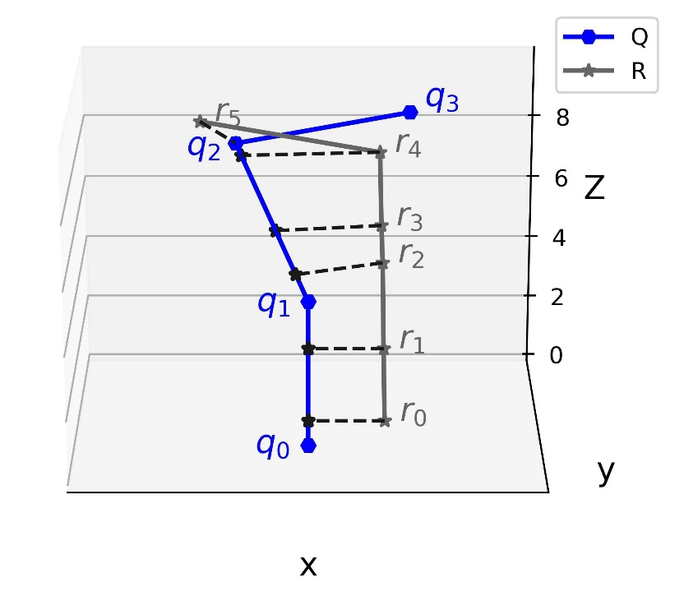
DTW-BDS对应点匹配
DTW-BDS对应点匹配：
（1）DTW算法所有样本点的DTW对应点
（2）使用基于上下界的BDS对应点匹配算法按时间戳顺序依次优化DTW对应点
（3）更新后，若发现时间戳后移，依次前向更新前一个对应点的BDS上界
上界
下界
逆向行驶的部分的匹配结果也能保证时序性
移动对象的时空轨迹相似性算法

Slide 18
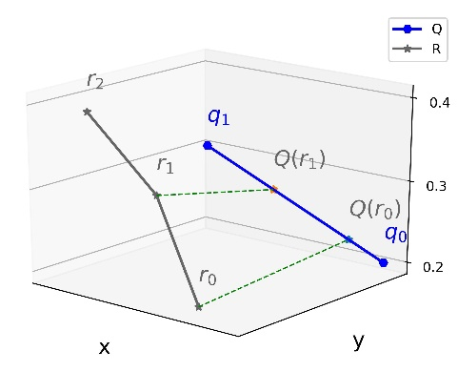
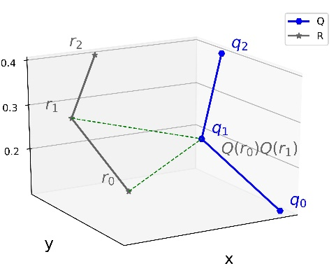
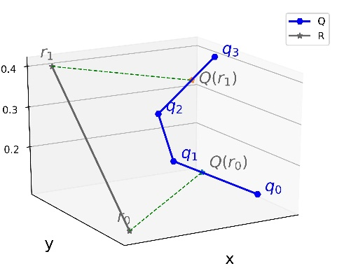
DTW-BDS对应点匹配
对应点匹配后得到的对应轨迹段存在三种情况
DTW-BDS算法优势：
−在保持时序性的基础上，将样本点更好地对齐到另外一条轨迹
−对齐结果采样策略影响较小
移动对象的时空轨迹相似性算法

Slide 19
时空轨迹
相似性查询算法
03
断点
轨迹段时空距离
形状影响因子
轨迹段间距离
有效子轨迹
轨迹相似性查询
基于路网的轨迹数据压缩存储与LBS查询方法

Slide 20
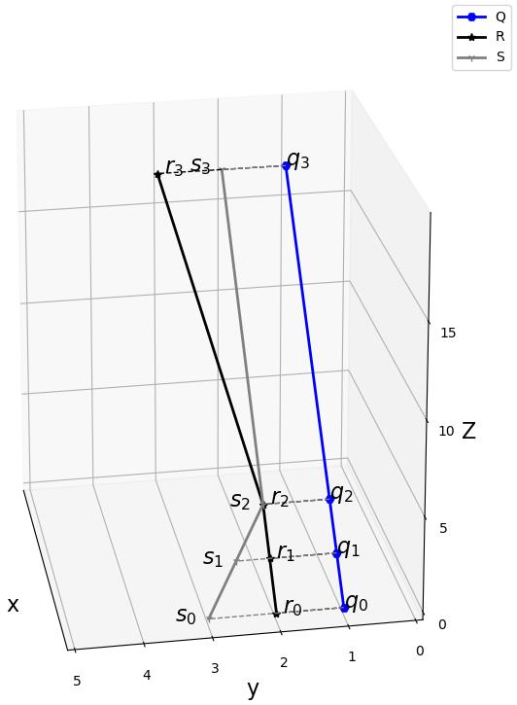
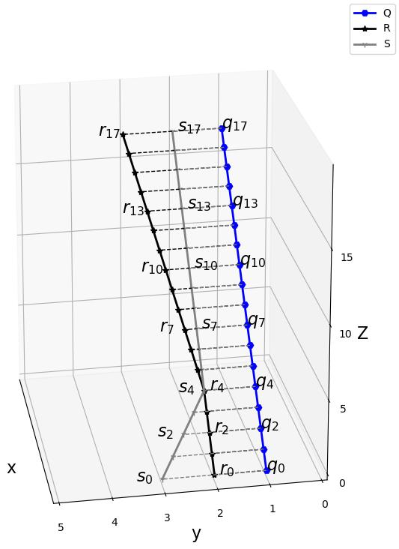
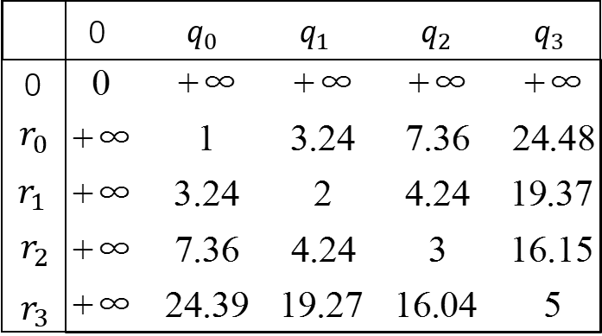
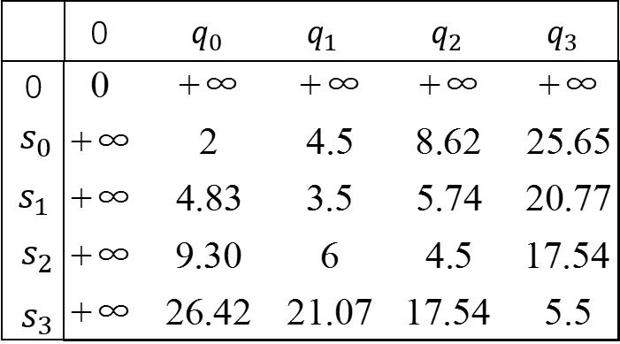
断点
DTW相似性计算矩阵
Q & R
Q & S
(a)稀疏样本点
(b)密集样本点
DTW(Q,R)<DTW(Q,S)
DTW(Q,R)>DTW(Q,S)
问题：只依赖样本点的相似性算法对采样策略较敏感，不够健壮
移动对象的时空轨迹相似性算法

Slide 21
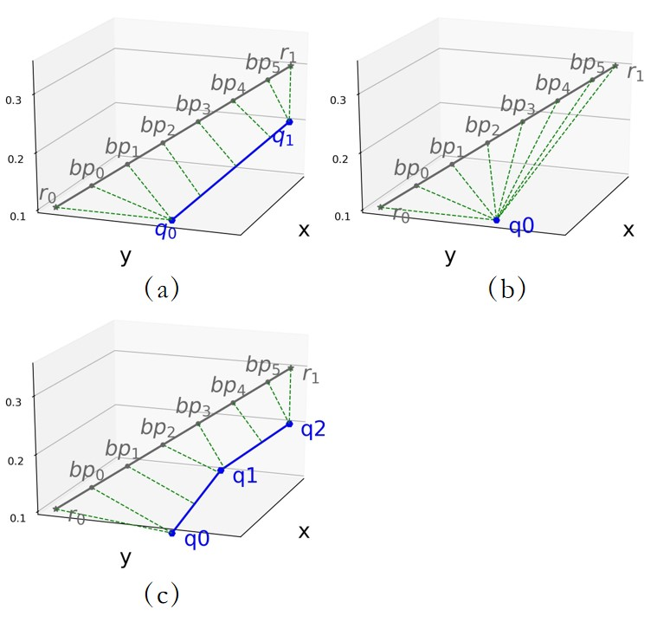
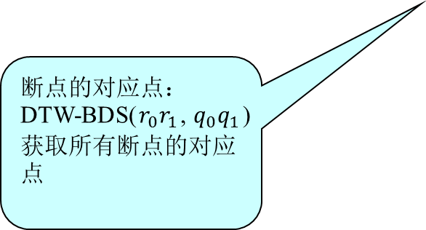
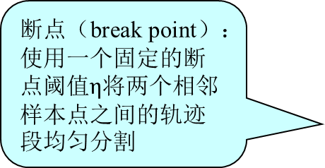
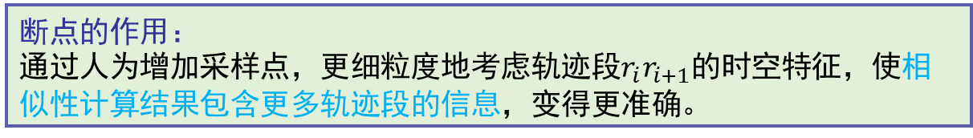
断点
断点（break point）：
使用一个固定的断点阈值$η$将两个相邻样本点之间的轨迹段均匀分割
断点的对应点：DTW-BDS($r_{0}r_{1}$, $q_{0}q_{1}$)获取所有断点的对应点
断点的作用：
通过人为增加采样点，更细粒度地考虑轨迹段$r_{i}r_{i+1}$的时空特征，使相似性计算结果包含更多轨迹段的信息，变得更准确。
移动对象的时空轨迹相似性算法

Slide 22
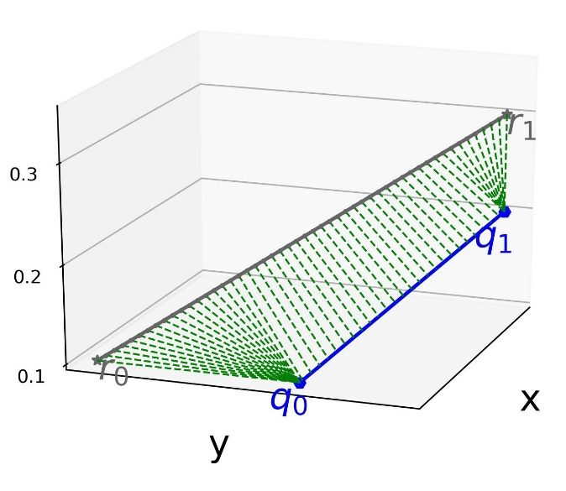
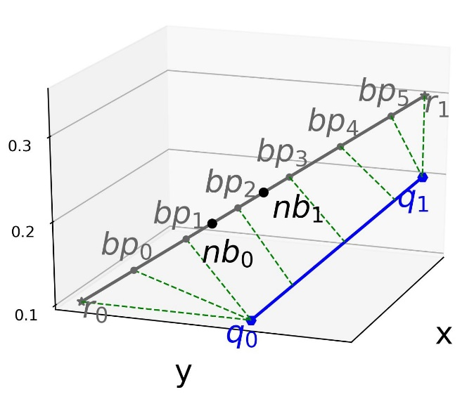
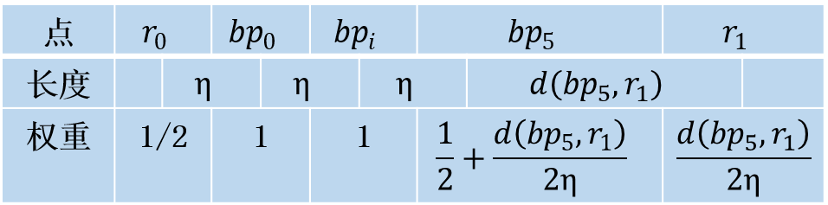
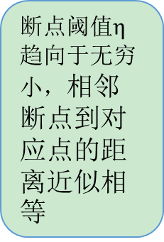
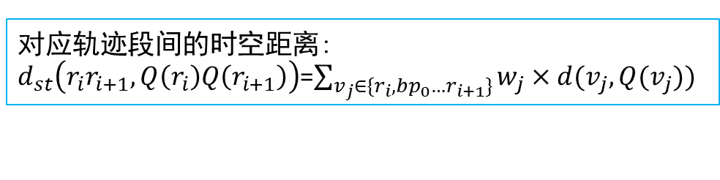
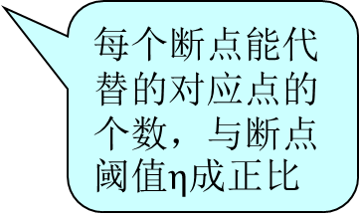
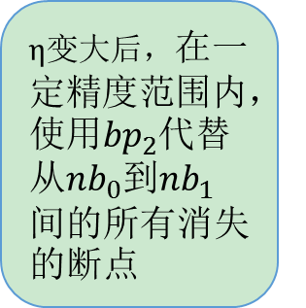
轨迹段时空距离
断点阈值$η$趋向于无穷小，相邻断点到对应点的距离近似相等
$η$变大后，在一定精度范围内，使用${bp}_{2}$代替从${nb}_{0}$到${nb}_{1}$间的所有消失的断点
每个断点能代替的对应点的个数，与断点阈值$η$成正比
与DTW相比，考虑的信息更多，更健壮
对应轨迹段间的时空距离:
$d_{st}\left(r_{i}r_{i+1},Q\left(r_{i}\right)Q\left(r_{i+1}\right)\right)$=$\sum_{v_{j}∈\{r_{i},{bp}_{0}…r_{i+1}\}}{w_{j}×d(v_{j},Q(v_{j}))}$
移动对象的时空轨迹相似性算法

Slide 23
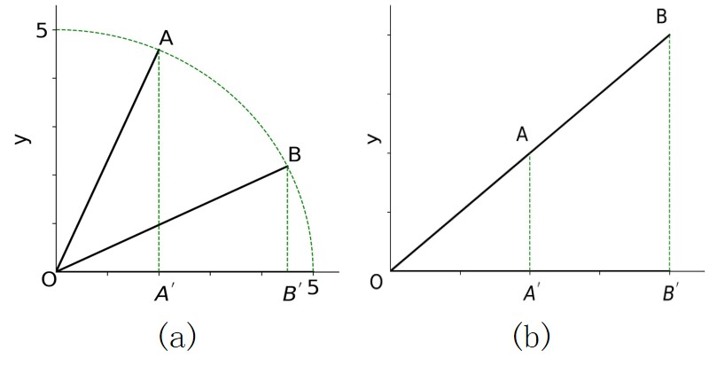
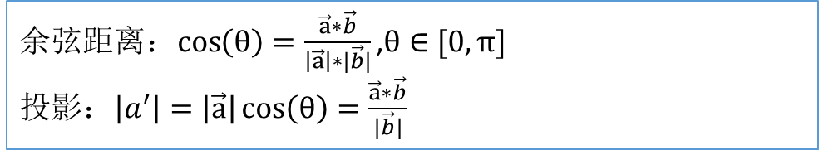
形状影响因子
>
相同轨迹段长度，对应轨迹段间夹角越小形状越相似
>
相同夹角，轨迹段长度越长形状越相似
余弦距离：$\cos\left(θ\right)=\frac{\vec{a}∗\vec{b}}{\left|\vec{a}\right|∗|\vec{b}|}$ ,$θ∈[0,π]$
投影：$\left|a^{′}\right|=\left|\vec{a}\right|\cos\left(θ\right)=\frac{\vec{a}∗\vec{b}}{|\vec{b}|}$
数学知识
从投影可以看出轨迹段之间的相似程度
移动对象的时空轨迹相似性算法

Slide 24
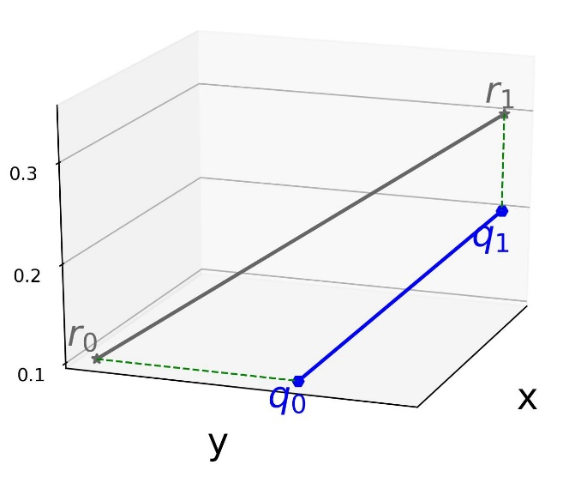
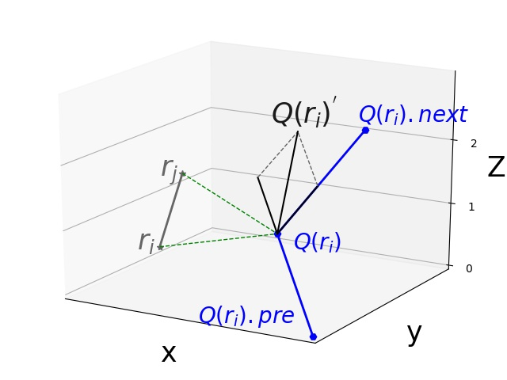
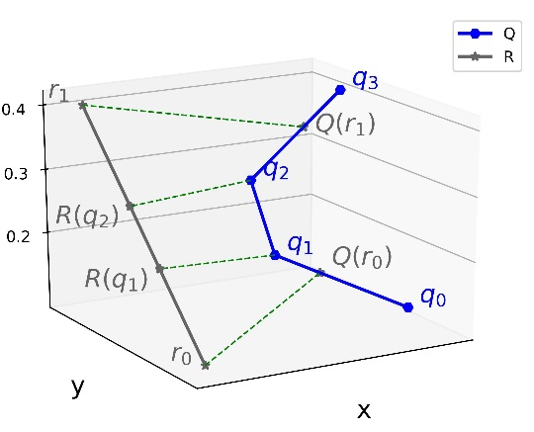
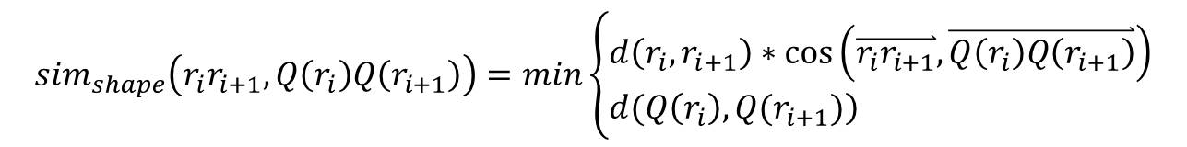
形状影响因子
$${sim}_{shape}\left(r_{i}r_{i+1},Q\left(r_{i}\right)Q\left(r_{i+1}\right)\right)=min\left\{\begin{aligned}&d\left(r_{i},r_{i+1}\right)∗\cos\left(\overset{⃑}{r_{i}r_{i+1}},\overset{⃑}{Q\left(r_{i}\right)Q\left(r_{i+1}\right)}\right) \\ &\left.d(Q\left(r_{i}\right),Q(r_{i+1})\right)\end{aligned}\right.$$
对应轨迹段为一个点，求该点转折方向
对应轨迹段为折线段，分别求局部对应轨迹段
移动对象的时空轨迹相似性算法

Slide 25
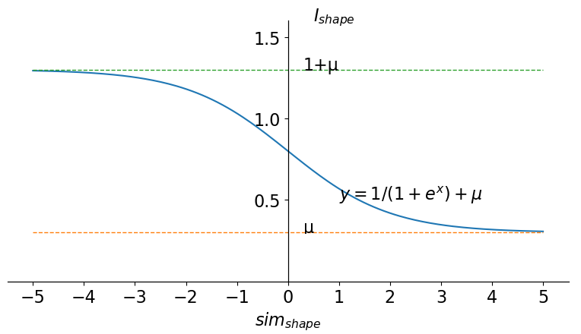
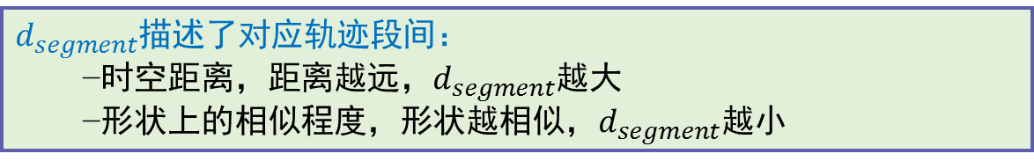

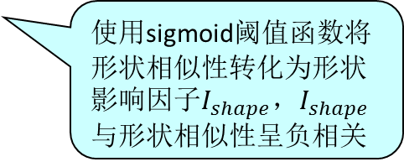
形状影响因子
>
基于余弦距离的形状影响因子：
$$I_{shape}\left(r_{i}r_{i+1},Q\left(r_{i}\right)Q\left(r_{i+1}\right)\right)=\frac{1}{1+e^{{sim}_{shape}\left(r_{i}r_{i+1},Q\left(r_{i}\right)Q\left(r_{i+1}\right)\right)}}+μ$$
使用sigmoid阈值函数将形状相似性转化为形状影响因子$I_{shape}$，$I_{shape}$与形状相似性呈负相关
>
轨迹段间距离：
$d_{segment}\left(r_{i}r_{i+1},Q\left(r_{i}\right)Q\left(r_{i+1}\right)\right)$=$I_{shape}×d_{st}$
$d_{segment}$描述了对应轨迹段间：
−时空距离，距离越远，$d_{segment}$越大
−形状上的相似程度，形状越相似，$d_{segment}$越小
移动对象的时空轨迹相似性算法

Slide 26
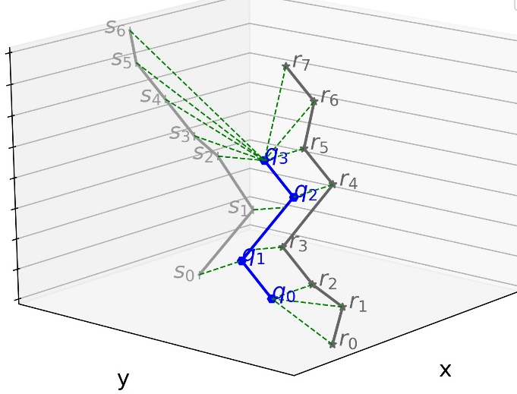




有效子轨迹
使用完整轨迹的问题：
首尾冗余轨迹段会加大轨迹的时空距离，拉低了整体的相似性，不利于发现部分轨迹段的相似性。
有效首节点
有效尾节点
L-rate(Q, $R_{effect}$)$=\frac{R_{effect}.length}{Q.length}$
$$R_{effect}$$
Yes
有效子轨迹：$R_{effect}$
L-rate(Q, $R_{effect}$)>$ε$?
No
向首尾扩张
移动对象的时空轨迹相似性算法

Slide 27



有效子轨迹
$R_{effect}$=$r_{2}r_{5}$
$S_{effect}$=$s_{0}s_{2}$
使用有效子轨迹替代数据轨迹整体的作用：
−对冗余轨迹段进行剪枝，减小对相似性计算结果的影响
−获得与查询轨迹最相似的部分，使查询结果更准确
移动对象的时空轨迹相似性算法

Slide 28

轨迹相似性查询
移动对象的时空轨迹相似性算法

Slide 29
移动对象的时空轨迹相似性算法

Slide 30
移动对象的时空轨迹相似性算法

Slide 31
移动对象的时空轨迹相似性算法

Slide 32
研究背景
查询
无线
网络
结果
LBS应用
移动对象
… …
查询
结果
位置服务器
LBS应用
原始的轨迹数据量
是非常庞大的
− 10,000辆出租车
− 采样时间间隔：5秒
− ≈1.7×10⁸个采样点/天
轨迹压缩！
节省轨迹存储空间
提高查询效率
带来的问题：
−存储所有的采样点导致非常大的空间开销
−在庞大的轨迹数据中进行查询将严重降低时间性能
基于路网的轨迹数据压缩存储与LBS查询方法

Slide 33
问题定义
轨迹压缩过程
轨迹查询过程
原始的GPS
轨迹数据
压缩后的
轨迹数据
查询
轨迹压缩
结果
在误差允许的范围内减少轨迹
点的数量，压缩算法简单，但
是误差大，不适用于城市路网
基于欧氏空间的轨迹压缩方法
Douglas-Peucker、BOPW、NOPW
已有的压缩方法
利用路网中的最短路径对轨迹数据
压缩，压缩率低，提高压缩率的同
时压缩误差也将迅速增大
基于路网的轨迹压缩方法
PRESS、SPNET
基于路网的轨迹数据压缩存储与LBS查询方法

Slide 34
基于路网的轨迹压缩
02
RLS压缩框架
最短路径表
路径编码
位置编码
同步编码
多条轨迹编码
基于路网的轨迹数据压缩存储与LBS查询方法

Slide 35
RLS压缩框架
轨迹压缩算法RLS由三种
编码组成：R+L+S
Paul Newson
et al.GIS’09
路径编码R
LBS应用
基于位置的服务
GPS
Map
Match
路网
格式化的
轨迹数据
位置编码L
压缩后的轨迹
LBS查询
轨迹数据
匹配
同步编码S
对轨迹数据局部
解压缩
RLS
RLS框架的三个阶段：
−路网匹配，将GPS轨迹点映射到路网中的某一路段
−轨迹压缩，对轨迹数据进行编码压缩，以节省存储空间
−LBS查询，对压缩轨迹解压缩，返回相应的查询结果给LBS应用
基于路网的轨迹数据压缩存储与LBS查询方法

Slide 36

Map Match
序号 | 时间戳 | GPS坐标
1 | t₁ | (lat₁,lng₁)
2 | t₂ | (lat₂,lng₂)
3 | t₃ | (lat₃,lng₃)
4 | t₄ | (lat₄,lng₄)
5 | t₅ | (lat₅,lng₅)
6 | t₆ | (lat₆,lng₆)
7 | t₇ | (lat₇,lng₇)
8 | t₈ | (lat₈,lng₈)
9 | t₉ | (lat₉,lng₉)
序号 | 时间戳 | 路段
1 | t₁ | e_{1,2}
2 | t₂ | e_{1,2}
3 | t₃ | e_{1,2}
4 | t₄ | e_{2,3}
5 | t₅ | e_{2,3}
6 | t₆ | e_{6,8}
7 | t₇ | e_{6,8}
8 | t₈ | e_{8,9}
9 | t₉ | e_{8,9}
v₂
v₇
p₃
p₄
p₁
p₅
p₂
v₃
v₆
v₁
p₇
p₆
v₈
v₅
v₁₀
p₈
p₉
路段之间存在不连续
的情况，如何解决？
v₄
v₉
路网
原始GPS轨迹
假设移动对象在路网中更倾向于
沿着最短路径运动→通过构造最
短路径解决匹配后相邻路段之间
不连续的问题
匹配后的轨迹
通过Map Match： −减少了由于GPS信号或采样设备带来的误差
−便于之后利用路网结构来处理轨迹数据
基于路网的轨迹数据压缩存储与LBS查询方法

Slide 37
最短路径表
4
- | v₁ | v₂ | v₃ | v₄ | v₅ | v₆ | v₇ | v₈ | v₉ | v₁₀
v₁ | - | v₂ | v₃ | v₄ | v₄ | v₃ | v₃ | v₃ | v₄ | v₃
v₂ | - | - | v₃ | - | v₃ | v₃ | v₇ | v₃ | v₃ | v₃
v₃ | - | - | - | - | v₅ | v₆ | v₆ | v₆ | v₆ | v₆
v₄ | - | - | - | - | v₅ | - | - | v₅ | v₉ | v₉
v₅ | - | - | - | - | - | - | - | v₈ | v₈ | v₈
v₆ | - | - | - | - | - | - | v₇ | v₈ | v₈ | v₈
v₇ | - | - | - | - | - | - | - | - | - | v₁₀
v₈ | - | - | - | - | - | - | - | - | v₉ | v₁₀
v₉ | - | - | - | - | - | - | - | - | - | v₁₀
v₁₀ | - | - | - | - | - | - | - | - | - | -
v₂
v₇
3
1
3
1
4
1
v₃
v₆
v₁
2
2
4
v₈
3
v₅
v₁₀
1
1
2
为了节省最短路径查询时间，
构造最短路径表来加速查询
过程
v₄
3
v₉
5
路网
v₂→v₉?
v₂→v₃→v₆→v₈→v₉
SPTable
存储节点ID空间代价
太大
基于路网的轨迹数据压缩存储与LBS查询方法

Slide 38
最短路径表
- | v₁ | v₂ | v₃ | v₄ | v₅ | v₆ | v₇ | v₈ | v₉ | v₁₀
v₁ | - | 1 | 2 | 3 | 3 | 2 | 2 | 2 | 3 | 2
v₂ | - | - | 2 | - | 2 | 2 | 1 | 2 | 2 | 2
v₃ | - | - | - | - | 2 | 1 | 1 | 1 | 1 | 1
v₄ | - | - | - | - | 1 | - | - | 1 | 2 | 2
v₅ | - | - | - | - | - | - | - | 1 | 1 | 1
v₆ | - | - | - | - | - | - | 1 | 2 | 2 | 2
v₇ | - | - | - | - | - | - | - | - | - | 1
v₈ | - | - | - | - | - | - | - | - | 2 | 1
v₉ | - | - | - | - | - | - | - | - | - | 1
v₁₀ | - | - | - | - | - | - | - | - | - | -
v₂
1
v₇
2
1
1
1
v₃
1
v₆
v₁
2
2
2
3
v₈
1
v₅
1
v₁₀
2
为了节省最短路径查询时间，
构造最短路径表来加速查询
过程
1
v₄
2
v₉
1
路网
v₂→v₉?
v₂→v₃→v₆→v₈→v₉
v₂→2→1→2→2
SPTable
将节点ID替换为相应的标签
基于路网的轨迹数据压缩存储与LBS查询方法

Slide 39
路径编码
- | v₁ | v₂ | v₃ | v₄ | v₅ | v₆ | v₇ | v₈ | v₉ | v₁₀
v₁ | - | 1 | 2 | 3 | 3 | 2 | 2 | 2 | 3 | 2
v₂ | - | - | 2 | - | 2 | 2 | 1 | 2 | 2 | 2
v₃ | - | - | - | - | 2 | 1 | 1 | 1 | 1 | 1
v₄ | - | - | - | - | 1 | - | - | 1 | 2 | 2
v₅ | - | - | - | - | - | - | - | 1 | 1 | 1
v₆ | - | - | - | - | - | - | 1 | 2 | 2 | 2
v₇ | - | - | - | - | - | - | - | - | - | 1
v₈ | - | - | - | - | - | - | - | - | 2 | 1
v₉ | - | - | - | - | - | - | - | - | - | 1
v₁₀ | - | - | - | - | - | - | - | - | - | -
v₂
1
v₇
2
1
1
1
v₃
1
v₆
v₁
2
2
2
3
v₈
1
v₅
1
v₁₀
2
1
v₄
2
v₉
仅保留轨迹的路径信息，无法
恢复成原始的GPS坐标信息，
因此需要考虑对位置信息编码
1
路网
当路段序列不连续时，需要通过最短路径表构造最短路径
SPTable
路径编码保留了轨迹
的路径信息
路段序列 |  |  | e_{1,2} | e_{1,2} | e_{1,2} | e_{2,3} | e_{2,3} | - | e_{6,8} | e_{6,8} | e_{8,9} | e_{8,9}
标签序列 | v₁ | + | 1 | 0 | 0 | 2 | 0 | 1 | 2 | 0 | 2 | 0
P编码 | v₁ | + | 01 | 00 | 00 | 10 | 00 | 01 | 10 | 00 | 10 | 00
熵值降低
基于路网的轨迹数据压缩存储与LBS查询方法

Slide 40
位置编码
<0.5
≥0.5
0
1
0
1
0
1
1
0.25
0.75
0
0
1
00
1
1
0.125
0.375
1
010
011
二分法，直到以下条件满足：
|ratio×路段长度-dis|≤误差阈值
0.1875
HLT
直接存储位置或相对
距离占用空间太大
R编码和L编码长度不等，
无法一一对应→考虑使用
另一种编码来用于同步
编码 | 频率
001 | 2
01 | 3
101 | 1
1 | 3
位置编码保留了轨迹
的位置信息
相对距离 | dis₁ | dis₂ | dis₃ | dis₄ | dis₅ | dis₆ | dis₇ | dis₈ | dis₉
初始编码 | 001 | 01 | 101 | 01 | 1 | 001 | 1 | 01 | 1
L编码 | 010 | 00 | 011 | 00 | 1 | 010 | 1 | 00 | 1
基于路网的轨迹数据压缩存储与LBS查询方法

Slide 41
同步编码
v₂
v₇
p₃
p₄
p₁
p₅
p₂
v₃
v₆
v₁
p₇
用于解压缩时将采样点位置与
其所在路段一一对应
p₆
v₈
v₅
v₁₀
p₈
p₉
111
11
0
11
11
v₄
v₉
在S编码的帮助下，可以将R编码
和L编码恢复为原始的GPS坐标
路网
编码过程
同步编码将路径信息
和位置信息同步
R编码 | 01 | 00 | 00 | 10 | 00 | 01 | 10 | 00 | 10 | 00
L编码 | 010 | 00 | 011 | 00 | 1 | - | 010 | 1 | 00 | 1
S编码 | 1 | 1 | 1 | 1 | 1 | 0 | 1 | 1 | 1 | 1
基于路网的轨迹数据压缩存储与LBS查询方法

Slide 42
RLS编码
序号 | 时间戳 | GPS坐标
1 | t₁ | (lat₁,lng₁)
2 | t₂ | (lat₂,lng₂)
3 | t₃ | (lat₃,lng₃)
4 | t₄ | (lat₄,lng₄)
5 | t₅ | (lat₅,lng₅)
6 | t₆ | (lat₆,lng₆)
7 | t₇ | (lat₇,lng₇)
8 | t₈ | (lat₈,lng₈)
9 | t₉ | (lat₉,lng₉)
轨迹在路网中的
起始节点
名称 | 编码
R(路径编码) | v₁ | 01000010000110001000
L(位置编码) | 010000110010101001
S(同步编码) | t₁ | t_{in} | 1111101111
轨迹的开始采样时间
和采样间隔
RLS编码后的轨迹
是否支持在不完全解压的前
提下完成相关的LBS查询？
RLS编码在保证精度(ε≈1m)的前提下
获得了较高的压缩率(η≈15)
原始GPS轨迹
基于路网的轨迹数据压缩存储与LBS查询方法

Slide 43
基于压缩轨迹的LBS查询
03
路网划分
线图
PBF-Tree索引结构
LBS查询
基于路网的轨迹数据压缩存储与LBS查询方法

Slide 44

基本的LBS查询方法
0
1
名称 | 编码
R(路径编码) | v₁ | 01000010000110001000
L(位置编码) | 010000110010101001
S(同步编码) | t₁ | t_{in} | 1111101111
0
1
0
1
1
00
1
− 这条轨迹是否经过了e_{2,3}这
条路段？
− 这条轨迹经过坐标(x,y)时是
什么时间？
010
011
RLS编码后的轨迹
HLT
从起始位置解压缩，
查询时间太长
假设移动对象沿着路段匀速行
驶，通过比例关系得到相应的
查询时间
基于路网的轨迹数据压缩存储与LBS查询方法

Slide 45
路网划分
M. Holtgrewe et al.
IEEE, 2010
第一层
G₀
_{16条边}
KaPPa
已有的图划分算法是对节点
进行划分的，那么如何在路
网中对路段划分？
1
G₁
_{8条边}
G₂
_{8条边}
第二层
KaPPa
利用线图的概念，构造路段
到节点的映射关系，然后用
该算法处理
第三层
G₃
_{4条边}
G₄
_{4条边}
G₅
_{4条边}
G₆
_{4条边}
路网划分
为了避免查询时对轨迹完全解压缩，
通过构建路网划分，只对若干划分
区域内的轨迹局部解压
尽可能保证各划分区域内
经过的轨迹条数接近
基于路网的轨迹数据压缩存储与LBS查询方法

Slide 46
路网上的Bloom过滤器
v₂
v₇
Signature1 | 0001000001000010000001
Signature2 | 0000001001000000010010
Signature3 | 0000100010000000000101
轨迹1 U 轨迹2 | 0001001001000010010011
v₃
v₆
v₁
v₈
v₅
v₁₀
v₄
v₉
如何判断一条或多
条轨迹是否经过某
划分区域？
P₁
P₂
P₃
P₄
0001101011000010010111
0001000001000010000001
0001001001000010010011
0000101011000000010111
路网上的Bloom过滤器
基于路网的轨迹数据压缩存储与LBS查询方法

Slide 47
基于路网划分的索引结构
第一层
G₀
BF
第二层
G₁
G₂
BF
BF
G₃
G₄
G₅
G₆
第三层
内部节点的位向量等于孩子
节点的位向量做或运算之后
的结果
BF
BF
BF
BF
tra | index
1 | v₁,0,0,0
2 | v₁,0,0,0
3 | v₁,0,0,0
tra | index
1 | v₂,9,11,3
2 | v₃,6,8,2
tra | index
3 | v₄,12,15,4
tra | index
1 | v₇,18,24,6
2 | v₈,27,19,6
四元组，表示各轨迹进入
该区域时的起始节点和编
码位置
基于路网划分的索引结构PBF-tree
PBF-Array
G₀
G₁
G₂
G₃
G₄
G₅
G₆
基于路网的轨迹数据压缩存储与LBS查询方法

Slide 48

优化后的LBS查询
0
1
0
1
0
1
+
1
00
1
010
011
HLT
PBF-tree
用于位置编码的
解压缩
局部解压缩
用于定位查询区域
名称 | 编码
R(路径编码) | v₁ | 01000010000110001000
L(位置编码) | 010000110010101001
S(同步编码) | t₁ | t_{in} | 1111101111
时间戳 | 路段 | 位置
t₆ | e_{6,8} | 0.1875
t₇ | e_{6,8} | 0.75
从某一位置开始局部解压缩
而非完全解压，查询效率高！
基于路网的轨迹数据压缩存储与LBS查询方法

Slide 49
实验与分析
04
压缩率
LBS查询时间
压缩时间
划分深度的影响
基于路网的轨迹数据压缩存储与LBS查询方法

Slide 50
实验设置
路网数据集描述
路网数据集 | 节点数 | 路段数 | 节点的平均出度
新加坡 | 20801 | 55892 | 2.68 (1-7)
北京 | 171504 | 433391 | 2.52 (1-6)
新加坡和北京路网中的
标签均用3个bit表示
轨迹数据集描述
轨迹数据集 | 轨迹条数 | 平均轨迹点数量
Singapore-logs | 1368 | 997
T-Drive | 15000 | 1104
在测试轨迹长度的影响时，在Singapore-logs
和T-Drive中分别选取110条和168条轨迹；在
测试轨迹数量的影响时，选取全部轨迹数据
基于路网的轨迹数据压缩存储与LBS查询方法

Slide 51




实验-压缩率
误差阈值 τ=1m
轨迹数据集分别是T-Drive和Singapore-logs
轨迹长度分别取 200, 400, 600, 800, 100
压缩率=15.45
RLS的压缩率是另外三种
算法的2-6倍
RLS的压缩率受轨迹
长度影响较小
PRESS[Song, Renchu, et al, VLDB, 2014]
SharkDB[Wang, Haozhou, et al, SIGMOD, 2015]
SPNET[Krogh, Benjamin , et al, Sigspatial, 2016]
轨迹长度对压缩率的影响
基于路网的轨迹数据压缩存储与LBS查询方法

Slide 52




实验-压缩时间
误差阈值 τ=1m
轨迹长度分别取 200, 400, 600, 800, 1000
轨迹数量分别取 20%, 40%, 60%, 80%, 100%
轨迹数据集分别是T-Drive和Singapore-logs
RLS的压缩时间与轨迹长度
和轨迹数量近似呈线性相关
关系
轨迹长度对压缩时间的影响
轨迹数量对压缩时间的影响
基于路网的轨迹数据压缩存储与LBS查询方法

Slide 53






实验-LBS查询时间
误差阈值 τ=1m
轨迹数量分别取 20%, 40%, 60%, 80%, 100%
轨迹数据集分别是T-Drive和Singapore-logs
PRESS[Song, Renchu, et al, VLDB, 2014] SPNET[Krogh, Benjamin , et al, Sigspatial, 2016]
TED[Yang, XiaoChun, et al, TKDE, 2017]
RLS的查询时间略少于
另外两种算法
(a) When
(b) Intersect
(c)Strict Path
轨迹数量对查询时间的影响
基于路网的轨迹数据压缩存储与LBS查询方法

Slide 54


实验-路网划分深度的影响
误差阈值 τ=1m
划分区域数量分别取 2², 2⁴, 2⁶, 2⁸, 2¹⁰, 2¹²
RLS的查询时间
呈指数下降
索引大小也在迅速
增加！！
路网划分深度对查询时间和索引大小的影响
查询时间
划分深度不能无限增大，在不同的应用
场景中需要对这两个指标进行权衡
索引大小
基于路网的轨迹数据压缩存储与LBS查询方法

Slide 55
总结
05
研究内容
贡献点
基于路网的轨迹数据压缩存储与LBS查询方法

Slide 56
总结
提出了一种基于路网结构的轨迹压缩存储框架RLS，在保证数据精度的前提下获得了较高的压缩率，同时还支持压缩轨迹上的LBS查询
>
>
在轨迹压缩过程中，构造了最短路径表SPTable和位置树HLT
>
为了提高查询效率，利用线图的概念和图划分技术对路网进行划分，提出了基于Bloom过滤器和路网划分的索引结构PBF-tree
>
实验结果反映了本文提出的基于路网的轨迹压缩存储方法在压缩性能和LBS查询性能的有效性和高效性
基于路网的轨迹数据压缩存储与LBS查询方法

Slide 57
硕士期间发表的论文
Xiaochun Yang, Bin Wang, Kai Yang, Chengfei Liu, Baihua Zheng. A Novel Representation and Compression for Queries on Trajectories in Road Networks[J]. ieee transactions on knowledge and data engineering, 2017.
梁慧超, 杨晓春, 崔宁宁, 杨凯, 王斌. 基于路网的兴趣点查询隐私保护方法[C]. NDBC, 2017. （被推荐到软件学报）
参加的项目
国家自然科学基金项目：“溯源驱动的弱可用性轨迹数据管理关键技术”，61572122，2016.1-2019.12
基于路网的轨迹数据压缩存储与LBS查询方法

Slide 58
谢谢
请各位老师批评指正
基于路网的轨迹数据压缩存储与LBS查询方法

Slide 59
多条轨迹编码
编码1 | 1 | 0 | 0 | 0 | 0 | 0 | 0 | 0 | 0 | 0 | 0 | 1 | 0 | 0 | 0 | 1 | 1 | 0
编码2 | 0 | 0 | 1 | 0 | 0 | 0 | 0 | 0 | 1 | 0 | 0 | 1 | 0 | 0 | 0 | 1 | 0 | 0
编码3 | 1 | 0 | 0 | 0 | 0 | 0 | 0 | 0 | 1 | 0 | 1 | 0 | 0 | 0 | 1 | 0 | 1 | 0
压缩
base编码 | 1 | 0 | 1 | 0 | 0 | 0 | 0 | 0 | 1 | 0 | 1 | 1 | 0 | 0 | 1 | 1 | 1 | 0
编码1’ | 1 | 0 | 0 | 0 | 1 | 0 | 1 | 1
编码2’ | 0 | 1 | 1 | 0 | 1 | 0 | 1 | 0
编码3’ | 1 | 0 | 1 | 1 | 0 | 1 | 0 | 1
原始编码：54bits
压缩编码：42bits
压缩率为：1.29
关于多条轨迹编码： −路径编码和同步编码中经常会出现连续的0序列，适合以上方法压缩
−位置编码不具有以上特点，不适合用以上方法
基于路网的轨迹数据压缩存储与LBS查询方法

Slide 60
最短路径构建
构建v₁到v₁₀的最短路径
- | v₁ | v₂ | v₃ | v₄ | v₅ | v₆ | v₇ | v₈ | v₉ | v₁₀
v₁ | - | v₂ | v₃ | v₄ | v₄ | v₃ | v₃ | v₃ | v₄ | v₃
v₂ | - | - | v₃ | - | v₃ | v₃ | v₇ | v₃ | v₃ | v₃
v₃ | - | - | - | - | v₅ | v₆ | v₆ | v₆ | v₆ | v₆
v₄ | - | - | - | - | v₅ | - | - | v₅ | v₉ | v₉
v₅ | - | - | - | - | - | - | - | v₈ | v₈ | v₈
v₆ | - | - | - | - | - | - | v₇ | v₈ | v₈ | v₈
v₇ | - | - | - | - | - | - | - | - | - | v₁₀
v₈ | - | - | - | - | - | - | - | - | v₉ | v₁₀
v₉ | - | - | - | - | - | - | - | - | - | v₁₀
v₁₀ | - | - | - | - | - | - | - | - | - | -
v₁ → v₁₀
SPTable[v₁][v₁₀]=v₃
v₁ v₃ → v₁₀
SPTable[v₃][v₁₀]=v₆
v₁ v₃ v₆ → v₁₀
SPTable[v₆][v₁₀]=v₈
SPTable
v₁ v₃ v₆ v₈ v₁₀
基于路网的轨迹数据压缩存储与LBS查询方法

Slide 61
信息熵
v₂
v₇
E=−f(x)×logf(x)
p₃
p₄
p₁
p₅
p₂
v₃
v₆
v₁
p₇
p₆
v₈
v₅
v₁₀
p₈
p₉
v₄
v₉
E_{MapMatching}=-3/10log(3/10)-2/10log(2/10)
-1/10log(1/10)-2/10log(2/10)
-2/10log(2/10)=2.72
e_{1,2} → e_{1,2} → e_{1,2} → e_{2,3} → e_{2,3} → e_{3,6} →
e_{6,8} → e_{6,8} → e_{8,9} → e_{8,9}
熵值降低
E_{RouteCoding}=-2/10log(2/10)-5/10log(5/10)
-3/10log(3/10)=1.37
1 → 0 → 0 → 2 → 0 → 1 →
2 → 0 → 2 → 0
基于路网的轨迹数据压缩存储与LBS查询方法

Slide 62

位置编码
路段长100米
位置点距路段起点30米
相对距离0.3
误差范围2米
<0.5
≥0.5
0
1
0.3<0.5，编码更新为“0”
|100×0.25-30|>2，算法继续
0.25
0.75
0
1
0.3>0.25，编码更新为“01”
|100×0.375-30|>2，算法继续
0.125
0.375
0
0.3125
0.3>0.375，编码更新为“010”
|100×0.3125-30<2，算法结束
基于路网的轨迹数据压缩存储与LBS查询方法

Slide 63
线图
对图G求得相应的线图L(G)：
−L(G)中的每一个节点v(e_{i})表示G中的一条边e_{i}
−L(G)中的两个节点是相邻的当且仅当其对应的边在G中有一个相同的端点
e_{1,2}
v₁
点的权重等于经过该节点的轨迹数量
v₂
e_{1,4}
e_{1,3}
v₃
v₄
e_{2,5}
点的权重等于G中相应
的边的权重
e_{3,4}
边的权重等于经过该路段的轨迹数量
v₅
e_{4,5}
边的权重等于G中相应
的节点的权重
图G和相应的线图L(G)
基于路网的轨迹数据压缩存储与LBS查询方法

